Slide 1
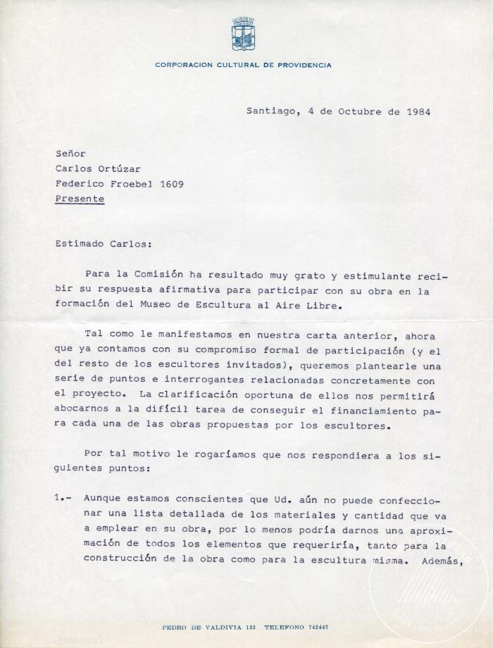
Carta de Germán Domínguez y Federico Assler a Carlos Ortúzar (1-10003)

Slide 2
Carta de German Domínguez y Federico Assler a Carlos Ortúzar (1-10004)

Slide 3
Carta a Germán Domínguez (1-10005)

Slide 4
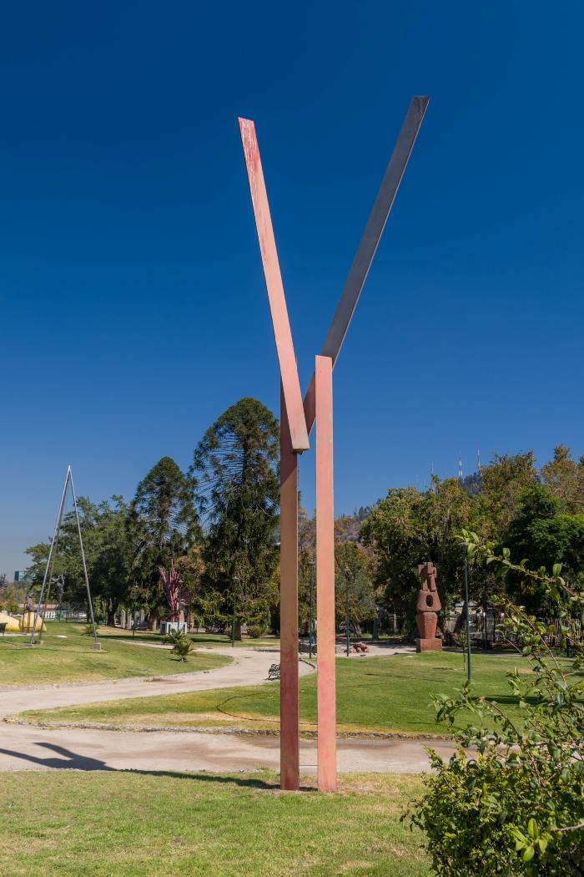
Aire – Luz (CO_0121_1989)
La obra de elaboración constructiva, se compone de 4 prismas de base triangular equilátera de 25 x 25 x 25 cm. cada uno de los cuales mide 5 metros de altura. Los prismas, se ensamblan en pares a 120 metros uno del otro, conformando dos volúmenes verticales compuesto cada uno de una base y un brazo oscilante, los que se enfrentan dejando un espacio al centro. Los dos prismas inferiores son estáticos y los dos prismas superiores oscilan con el viento generando dimensiones variables. A la vez, los prismas superiores poseen placas de acero inoxidable de acabado brillante que, a la manera de espejos, reflejan la luz del sol. La obra fue proyectada por el artista y ejecutada póstumamente por las empresas Aza y Cintac (1989) y donada al Parque de las Esculturas de Providencia. Se emplaza en el Parque de las Esculturas. Providencia, Santiago de Chile. ;;

